Slide 1

新开户场景分析：
集团PPM
集团4G-CRM
省CRM
集团OSS
省计费
集团计费/结算
业务人员
码号资源分配处理
销售品配置和定价
码号分配
配置处理
下发配置
接收配置
下发配置
接收配置
新开户业务受理
（客户新增，帐户新增）
订单生成
订单送开通
竣工通知
开通处理
归档
订单下发
订单处理
只归档保存产品实例信息
档案送计费
档案接收处理
归档保存三户（产品，客户，帐户）实例信息
计费出帐
话单、帐单上传
话单、帐单接收
查询、收费处理
结算处理
查询、收费
结算

Slide 2
集团发起的变更业务场景分析：
集团4G-CRM
省CRM
集团OSS
省计费
集团计费/结算
业务人员
变更业务受理
客帐户从省份查询后来受理
客户帐户查询
查询返回
客户帐户查询
变更业务生单
订单订单送开通处理
竣工通知
开通处理
归档处理
订单下发
订单处理
档案送计费
接收档案
计费出帐
话单、帐单上传
查询、收费处理
话单、帐单接收
结算处理
查询、收费
结算

Slide 3
集团PPM
集团4G-CRM
省CRM/PPM
集团OSS
省OSS
省VSOP
集团VSOP
业务人员
销售品配置和定价
配置处理
接收配置
接收配置
业务受理
接收配置
订单录入生成
订单送开通
开通处理
方式1.开通处理
竣工通知
开通处理
归档
方式1.增值业务的开通，通过集团OSS到集团VSOP
订单下发
订单处理
方式2.开通处理
开通处理
方式2.增值业务的开通继续走省内OSS到省VSOP
开通处理
档案同步
接收档案

Slide 4
普通开户内部流程
客户校验
省CRM
4G-CRM调用省分CRM进行客户资料的校验及客户资料的查询，或者新建客户资料。
在4G-CRM系统中选择主套餐。
在4G-CRM系统中进行4G号码的查询。
在4G-CRM系统中进行号码占用
录入手机终端串号，选择补贴活动， 4G-CRM根据串号进行销售校验，查询终端型号、价格等
在4G-CRM系统中对收费项进行减免并计算一次性费用
提交开户订单
送集团服开
集团服开调省服开
报竣后4G-CRM把产品实例送省CRM
产品实例省CRM送省计费
4G-CRM
省分BSS
①
②
销售品选择
③
选号查询
④
号码占用
省计费
⑤
其他
订购信息
合约计划
(手机补贴)
营销资源
业务校验
⑪
⑥
费用减免
费用检查
⑦
订单提交
⑧
集团服开
⑨
省服开
产品实例
⑩
省CRM

Slide 5
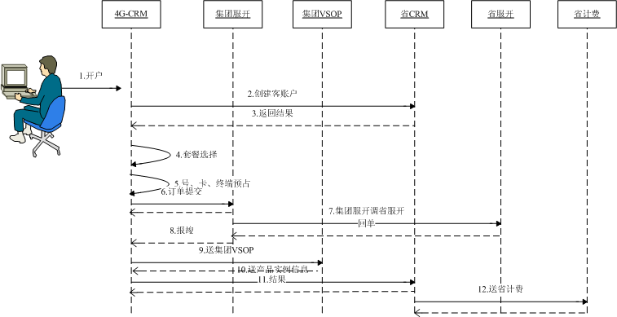
普通开户流程

Slide 6
3G转4G内部流程
客户校验
省CRM
4G-CRM调用省分CRM进行客户资料的校验及客户资料的查询。
在4G-CRM系统中做3G转4G业务时需要调用省接口判断是否有套餐约束，如有需省内先换套餐，再办理3G转4G，如无约束则置用户预处理状态，此状态用户不能办理其他业务。
在4G-CRM系统的营销资源中预占4G卡、支持4G的终端。
提交订单
送集团服开
集团服开调省服开
报竣后4G-CRM进行归档，并以订单方式下发省CRM。
省CRM送省计费
4G-CRM
省分BSS
①
②
销售品选择
省CRM
3G转4G销售品和产品处理
③
卡、终端选择
业务校验
省计费
费用减免
费用检查
⑧
营销资源
④
订单提交
⑤
集团服开
⑥
省服开
⑦
归档处理
省CRM

Slide 7
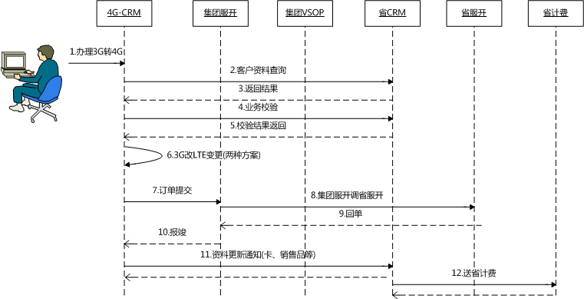
3G转LTE流程

Slide 8
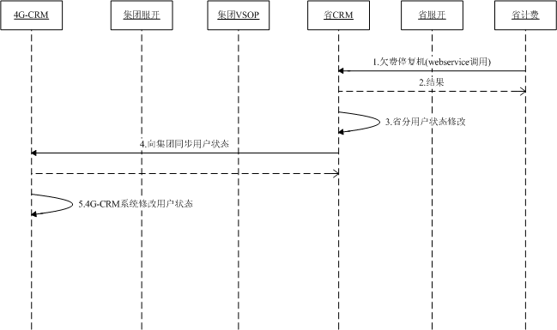
计费停复机流程

Slide 9
统一消息推送平台的对接
集团4G-CRM
省CRM
集团OSS
省计费
集团统一消息推送
省统一消息推送
业务人员
业务受理
订单生成
订单送开通处理
竣工通知
开通处理
归档处理
方式1.集团发起消息推送处理
消息推送处理
订单下发
订单处理
方式2.省份发起消息推送处理
档案送计费
消息推送处理
接收档案
计费出帐
话单、帐单上传
查询、收费处理
话单、帐单接收
结算处理
查询、收费
结算

Slide 10
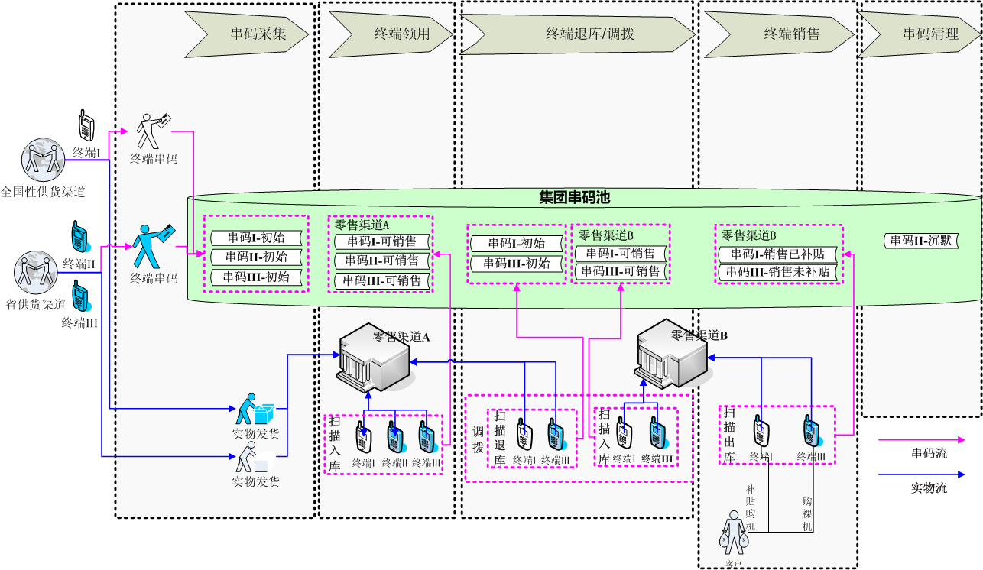
终端串码管理

Slide 11
终端串码采集统一入集团池
终端串码采集
1. 集团集采的终端串码导入
2. 省份采购的终端串码导入
3. 串码统一在集团串码池管理

Slide 12
号码资源管理和使用
号码配置和分配
号码使用
号码释放
1. 号码段配置
1. 号码预选过程
1. 用户拆机处理
1. 定期扫描“预占”超时的号码
2. 号码段分配，分配到本地网一级
2. 号码预选后状态由“空闲”变为“预占”
3. 号段对应的号码生成
2. 号码释放处理，
号码状态由“预占”变为“空闲”
4. 号码级别划分
3. 订单竣工后号码状态由“预占”变为“在用”
5. 号码的选号池分配
颜色块表示
营销资源功能
营销资源提供接口处理

Slide 13
卡资源管理和使用
申购处理
制卡
卡调拨
卡使用
卡作废
4. 省内进行制卡完成，并生成UIM业务数据文件
9. 营业受理时，调用营销资源接口进行UIM校验
12. 拆机和补卡归档时，调用营销资源接口进行UIM处理
1. 各省在4G-CRM营销资源系统录入制卡需求
7. 卡管理人员收到卡实物后，根据实物的串码自动在4G-CRM营销资源系统进行调拨操作
2. 集团审批制卡需求
5. 省制卡负责人把UIM卡业务数据文件导入系统
10. 校验成功UIM卡数据状态由“可用”变为“预占”
10. UIM卡数据状态由“可用”变为“作废”
3. 省制卡负责人从4G-CRM营销资源系统查询详细制卡需求信息并导出
8. 处理UIM卡所在销售渠道的仓库库存信息
6. UIM卡实例数据入4G-CRM营销资源库
11. 订单竣工归档，营销资源把UIM卡状态由“预占”变为“在用”
颜色块表示
4GCRM营销资源系统
在省份处理
营销资源提供接口处理

